Slide 1
Plano de Otimização de Procedimentos do Ambiente de Processamento de Roupas do Hospital Santa Izabel
Docente:
Discentes:
Orientador:
Coordenador:
João Lucas da Hora
Daniel Imperial
Francisco Almeida
Júlia Mattos
Juliana Limmer
Vinicius Luduvique
THEOPRAX
Rodolfo Exler
Guilherme Souza

Slide 2
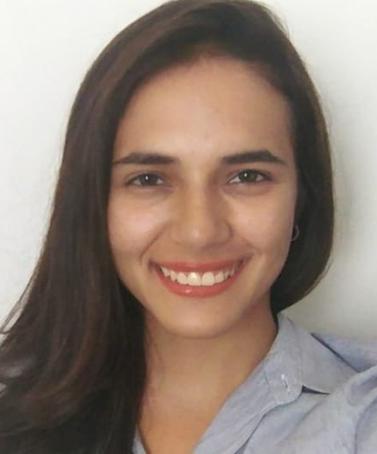
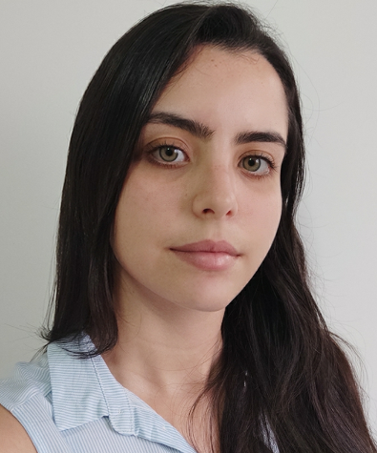
A EQUIPE:
DANIEL IMPERIAL (Gerente de Projeto)
ENGENHARIA MECÂNICA
FRANCISCO ALMEIDA
ENGENHARIA MECÂNICA
JÚLIA MATTOS
ENGENHARIA MECÂNICA
JULIANA LIMMER
ENGENHARIA MECÂNICA
VINICIUS LUDUVIQUE
ENGENHARIA MECÂNICA

Slide 3
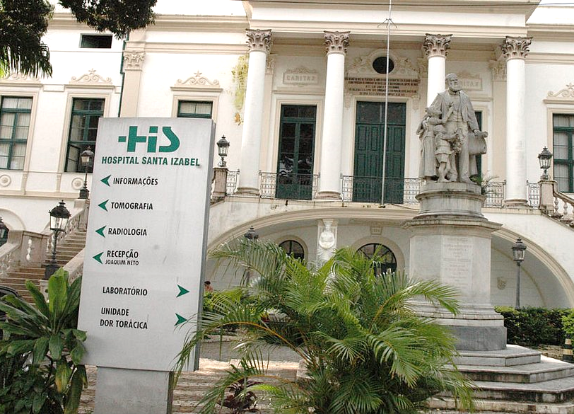
O HOSPITAL SANTA IZABEL
O HSI:
É uma antiga casa de saúde brasileira, pertencente à Santa Casa de Misericórdia.
O hospital foi inaugurado em 1893.
Possui 549 leitos, 13 salas de cirurgia e 3 salas para procedimentos de hemodinâmica.
Anualmente, são realizados no hospital 145 mil consultas/procedimentos e mais de 12 mil cirurgias anuais.

Slide 4
NECESSIDADE DO HOSPITAL SANTA IZABEL
AMBIENTE DE PROCESSAMENTO DE ROUPAS HOSPITALARES:
Para atender à grande demanda de roupas limpas por parte dos diversos departamentos do hospital, é preciso manter um alto nível de produtividade na lavanderia da organização.
Surge, então, a necessidade de melhoria do fluxo do processo produtivo.
Visando a segurança sempre em primeiro lugar, é imprescindível que o ambiente esteja propício ao trabalho humano.
Necessita-se, então, de um plano para adequação do ambiente à norma NR 12 – Segurança no Trabalho em Máquinas e Equipamentos.

Slide 5
INTRODUÇÃO
EQUIPAMENTOS DA UNIDADE:
Lavadoras
Centrífugas
Secadoras
Calandras
O AMBIENTE DE UNIDADE DE PROCESSAMENTO DE ROUPAS NO SANTA IZABEL:
Setor de grande importância no que diz respeito à segurança biológica, assim como no conforto do paciente e do colaborador.
Garantia de roupas esterilizadas e livres de contaminantes biológicos.
Maior controle de qualidade com a lavagem.
FLUXO DO PROCESSO
Retirada da roupa suja da unidade geradora e seu acondicionamento
Coleta e transporte da roupa suja até a unidade de processamento
Recebimento, pesagem, separação e classificação da roupa suja
Processo de lavagem da roupa suja
Armazenamento, transporte e distribuição da roupa limpa
Secagem, calandragem, prensagem ou passadoria da roupa limpa
Separação, dobra, embalagem da roupa limpa
Centrifugação

Slide 6
NECESSIDADE DO HOSPITAL SANTA IZABEL
PRODUTIVIDADE:
Não atendimento completo das demandas do enxoval de saúde.
Fluxo de trabalho dinâmico, com vários funcionários executando várias atividades.
Espaço limitado da Unidade reforça a necessidade de maximizar a eficiência.
SEGURANÇA EM DESTAQUE:
Equipamentos antigos devem ser fiscalizados e adequados.
Conformidade com as normas regulamentadoras auxilia na manutenção da eficiência e qualidade.
Maior segurança para o operador é indispensável.

Slide 7
DIVISÃO DO TRABALHO
O PRESENTE TRABALHO SE DIVIDIU EM 3 ETAPAS DE DESENVOLVIMENTO:
ESTUDOS TÉCNICOS
Relatório inicial visando uma análise técnica que contenha exposição dos pontos conformes e não conformes às normas citadas (em todos os aspectos das mesmas).
PLANO DE ADEQUAÇÃO
Coleta e análise de informações para desenvolvimento de ferramentas visando adequar e controlar adequação, no que diz respeito às não-conformidades dos equipamentos no processo produtivo da lavanderia.
PLANO DE OTIMIZAÇÃO
Levantamento de dados, visando elaborar um plano de ação com indicações e recomendações de melhorias e oportunidades para um melhor aproveitamento do processo, promovendo um meio para otimização do mesmo.

Slide 8
ESTUDOS TÉCNICOS
1
Análise dos dados e situação atual.

Slide 9
OBJETIVO:
Realizar uma análise de conformidade dos equipamentos da Unidade de Processamento de Roupas de acordo à norma de segurança NR 12.

Slide 10
METODOLOGIA:
Entrevistas semiestruturadas.
Leitura bibliográfica da NR-12 e de suas normas complementares (NR-26, NR-17, NR-10 e NR-9).
Visitas técnicas ao hospital.
Utilização de checklist criado pela equipe contendo os itens aplicáveis ao ambiente.
Elaboração de dashboard interativo.
Solicitação de documentos pertinentes ao escopo:
Planos de manutenção;
Manuais dos equipamentos analisados; e
Certificação de treinamentos.

Slide 11
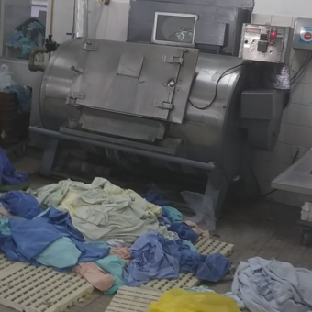
LAVADORAS
OBSERVAÇÕES:
Ausência de dispositivos de parada de emergência (exceto na Lavadora 5).
Riscos na ergonomia do operador, com diversos movimentos de flexão e torção do corpo.
Sinalização insuficiente nos equipamentos, com falta de demarcações e painéis pouco intuitivos.
Ausência de projeto de implementação do equipamento.

Slide 12
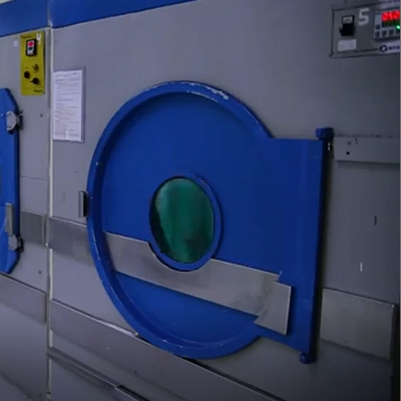
SECADORAS
OBSERVAÇÕES:
Ausência de botões de emergência acessíveis ao operador.
Riscos na ergonomia do operador, consistindo em movimentos de flexão para remoção/colocação de roupas dentro dos equipamentos.
Ausência de manuais e projetos de instalação do equipamento.
Falta de sinalização para áreas restritas e riscos ao operador.

Slide 13
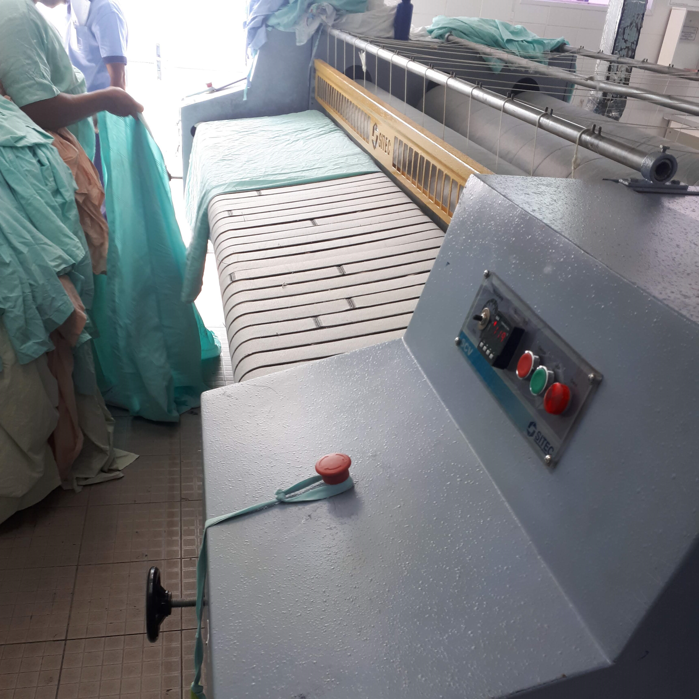
CALANDRAS
OBSERVAÇÕES:
Partes móveis podem ser facilmente expostas, não protegidas por chave/cadeado.
Superfícies expostas com temperatura elevada, sem isolamento térmico suficiente.
Rotas de circulação constantemente obstruídas pela matéria-prima (roupas hospitalares) do processo.

Slide 14
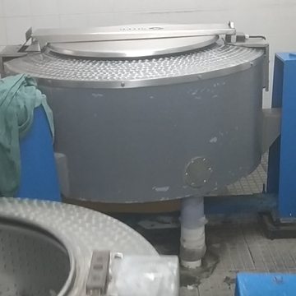
CENTRÍFUGAS
OBSERVAÇÕES:
Obstrução da circulação devido ao estreito corredor, onde carrinhos com roupas constantemente transitam e estacionam.
Dispositivos de emergência não são usados com exclusividade para a interrupção emergencial.
Riscos na ergonomia do operador.
Saída de líquidos da operação da centrífuga irregular, constantemente vazando líquidos no chão.

Slide 15
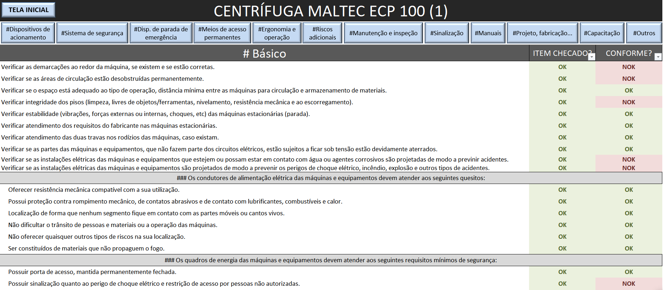
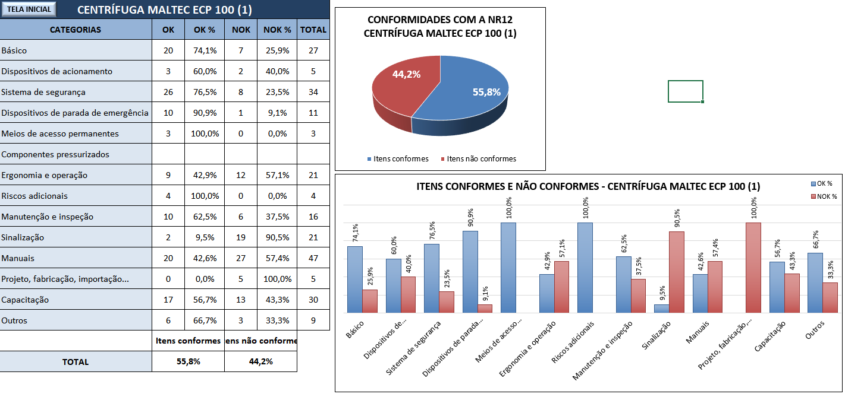
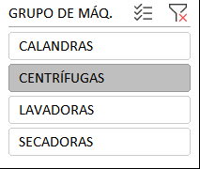
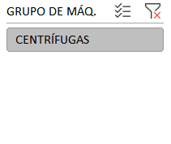
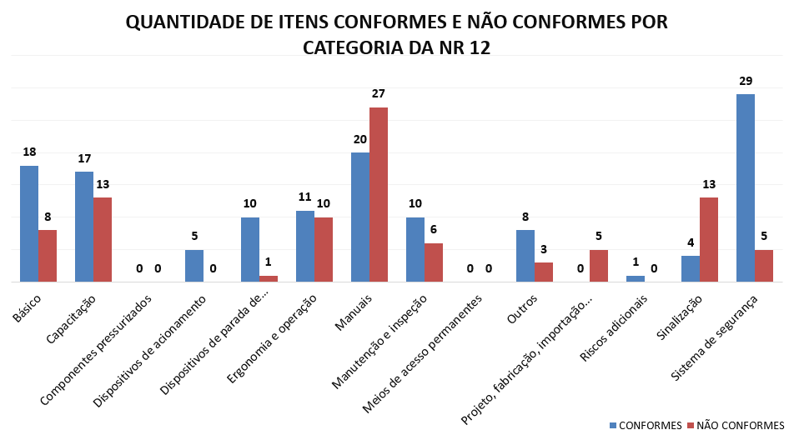
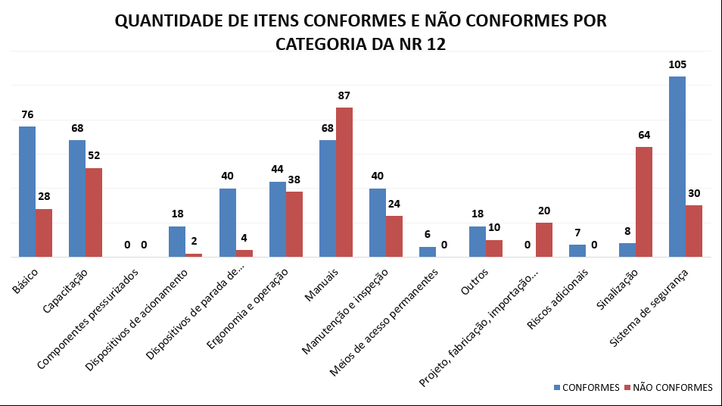
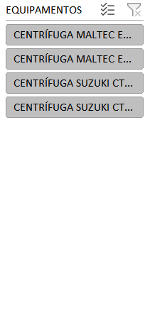
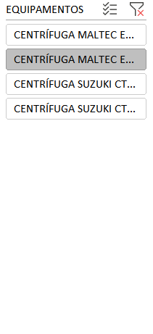
Notes:
Para que nós mesmos pudéssemos analisar quais critérios da NR12 estavam não conformes no ambiente da Lavanderia, nós tivemos a necessidade de filtrar da norma quais itens eram pertinentes ao processo estudado. Dessa forma, vimos que o desenvolvimento de uma checklist se fez necessária para facilitar essa consulta e o apontamento dos itens.
A partir daí, pensamos então em incrementar essa checklist e transformá-la em um modelo visual, em forma de um Dashboard interativo, onde os responsáveis pelo processo e a própria gerência do hospital pudessem inputar dados referentes à conformidade dos seus equipamentos e consultar seus níveis de atendimento à cada tópico presente na norma.
Como vocês podem ver, aqui do lado direito nós temos um gráfico informativo onde os dados de atendimento dos equipamentos estão expostos classificados por categoria da NR12. Ao lado do gráfico, podemos filtrar quais grupos de máquinas e equipamentos específicos queremos consultar.
* Por exemplo, podemos escolher o grupo de máquinas Centrífugas e, dentro desse contexto, selecionar qual centrífuga especificamente queremos analisar. E o gráfico nos mostrará os dados dessa escolha.
Aqui na esquerda, na parte de checklist, podemos entrar no detalhe de cada equipamento específico e checar suas informações. * Se selecionarmos, por exemplo, a centrífuga Maltec ECP 100, seremos direcionados à checklist específica dessa máquina, onde podemos visualizar todos os itens da NR12 que dizem respeito àquele tipo de equipamento, classificados pelos tópicos da própria norma. Esses botões aqui em cima são interativos, e levam para a parte da checklist que contém os itens daquele tópico.
* Voltando para a tela inicial, nós temos também a parte de análise, * onde vemos um resumos daqueles itens separados em conformes e não conformes, de acordo com o que foi apontado na checklist.
A ideia é ter sempre em mãos uma plataforma que mostre o atendimento à norma, sendo que a periodicidade das checagens fica a critério do planejamento do departamento.

Slide 16
Mais de 3000 itens analisados de 15 equipamentos diferentes;
Dashboard de controle e informação;
Cerca de 44% de não conformidade em 5 grupos de máquina;
Equipamentos antigos e sem documentação;
Espaço menor que o recomendado pela ANVISA;
Pouca sinalização nas máquinas e no ambiente.

Slide 17
PLANO DE ADEQUAÇÃO
2
Plano de adequação da lavanderia à NR-12.

Slide 18
OBJETIVO:
Planejar a adequação dos equipamentos presentes na Unidade de Processamento de Roupas do HSI à norma de segurança NR 12, levando em consideração as restrições da norma ANVISA – Processamento de Roupas Hospitalares.
CONSIDERAÇÕES:
Não conformidades identificadas no checklist.
Buscou-se praticidade, eficácia, e menor impacto financeiro possível.
Outras normas regulamentadoras também serviram de apoio na elaboração das ações.

Slide 19
METODOLOGIA:
Agrupamento das não conformidades similares entre as máquinas e das específicas de cada equipamento;
Brainstorm para soluções gerais;
Funil de ideias para soluções práticas e de baixo custo;
Construção de planilha com problemas e ações.

Slide 20
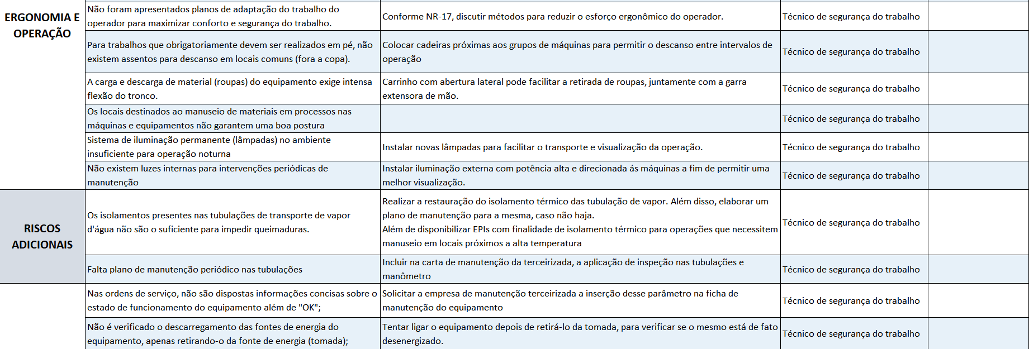
PLANO DE ADEQUAÇÃO

Slide 21
ADEQUAÇÃO COMUM ÀS MÁQUINAS:
PRINCIPAIS AÇÕES COMUNS ÀS MÁQUINAS:
Demarcação do posicionamento dos carrinhos, a fim de desobstruir as áreas de circulação.
Necessidade de coleta de dados a respeito das características e parâmetros das máquinas, que atualmente não existem.
Ergonomia, devido à exigência postural naturalmente solicitada pelo ofício.

Slide 22
ADEQUAÇÃO – CALANDRAS
ADEQUAÇÃO – LAVADORAS
PRINCIPAIS AÇÕES ESPECÍFICAS:
Implementação de POPs (Procedimentos Operacionais Padrão). Consolidando uma forma padrão de instrução para os novos operadores.
A sinalização de segurança pertinentes à estrutura e parte elétrica das máquinas.
PRINCIPAIS AÇÕES ESPECÍFICAS:
Instalação de botão de emergência.
Implementação de POPs (Procedimentos Operacionais Padrão).
Retrofit para a máquina não operar automaticamente sem o comando do operador.

Slide 23
ADEQUAÇÃO – SECADORAS
ADEQUAÇÃO – CENTRÍFUGAS
PRINCIPAIS AÇÕES ESPECÍFICAS:
Retrofit deve ser implementado para garantir que a máquina não voltará a operar involuntariamente.
Instalação de botão de emergência.
PRINCIPAIS AÇÕES ESPECÍFICAS:
Utilização do botão de emergência apenas para sua função original;
Retrofit para que a máquina não opere quando estiver aberta;
Aplicação de TAG para rastreamento e aquisição de informações do mesmo.

Slide 24
36 ações para resolução de problemas comuns às máquinas e 45 ações para problemas específicos.
Principais necessidades:
Obtenção de documentação;
Melhora da ergonomia;
Retrofit para sistema de segurança e emergência;
Otimização para desafogar o processo.

Slide 25
PLANO DE OTIMIZAÇÃO
3
Plano para otimização de processo.

Slide 26
OBJETIVO:
Realizar uma sistemática de análise de processos, através de metodologia Six Sigma.

Slide 27
METODOLOGIA:
Aplicação da metodologia Six Sigma.
Aplicação do DMAIC do processo como um todo, utilizando as ferramentas: Diagrama SIPOC; Diagrama de Ishikawa; Matriz de Causa e Efeito; Matriz de Esforço e Impacto; e Cinco Porquês.
Aplicação do DMAIC ao gargalo do processo.

Slide 28
METODOLOGIA:
DEFINIR (DEFINE):
Fase em que são definidas as necessidades e desejos do cliente. É nesta etapa em que são definidos o escopo e objetivos do projeto.
(SILVA, et al., 2017; BALABEN, 2004)
Considerando os objetivos e escopo do projeto foram realizadas visitas à unidade de processamento de roupas, assim como conversas com o responsável do processo para levantamento de informações quanto às suas necessidades e em seus indicadores de qualidade.

Slide 29
METODOLOGIA:
Para medir os indicadores do projeto:
Diagrama SIPOC: descrição do processo produtivo e identificação das etapas desnecessários ou erroneamente posicionados.
Diagrama de Ishikawa: fracionamento das possíveis causas.
Matriz de Causa e Efeito: ranqueamento das possíveis causas.
Matriz de Esforço e Impacto: auxílio na tomada de decisões.
Cinco Porquês: conclusão da causa raiz do problema.
MEDIR (MEASURE):
Fase em que são identificados e mensurados os indicadores do projeto, para entender os gargalos e pontos críticos do processo em questão.
(BALABEN, 2004; SILVA et al., 2017)
Inicialmente, foi realizado o cálculo do nível Sigma da unidade utilizando a porcentagem de relave fornecida, de 2,98%.
NÍVEL 3,4

Slide 30
METODOLOGIA:
ANALISAR (ANALYSE):
Etapa em que são analisados os resultados das medições realizadas na fase anterior, buscando conhecer as fontes de variabilidade dos processos.
(BALABEN, 2004; SILVA et al., 2017)
Os dados oriundos da fase “Medir” foram contemplados, sugerindo-se ações que podem vir a acarretar na melhora produtiva.
Foram, então, analisados os pontos de maior impacto de acordo com a Matriz de Esforço e Impacto.
Realizada a análise do gargalo, encontrado em visitas devido à formação de estoque anterior ao equipamento.

Slide 31
METODOLOGIA:
MELHORAR (IMPROVE):
São propostas e implementadas mudanças para melhoria do processo.
(SILVA et al., 2017).
Essas etapas são de responsabilidade da organização em que o projeto foi proposto.
CONTROLAR (CONTROL):
Garante que as melhorias realizadas sejam mantidas ao longo do tempo.
(CLETO; QUINTEIRO, 2011)

Slide 32
DIAGRAMA SIPOC
DIAGRAMA SIPOC
FORNECEDORES | ENTRADAS | PROCESSOS | SAÍDAS | CLIENTES
Unidades do HSI | Carrinho coletor com roupas sujas e corpos estranhos | Recolher as roupas | Carrinho coletor com roupas limpas e corpos estranhos | Estocador
Estocador | Localização das remessas | Estocar as roupas | Remessas organizadas | Alimentador
Alimentador | Roupas sujas e corpos estranhos | Alimentar as máquinas de lavar | Roupas molhadas limpas e corpos estranhos | Centrifugador
Centrifugador | Roupas molhadas limpas e corpos estranhos | Alimentar as centrífugas | Roupas úmidas limpas e corpos estranhos | Secador
Secador | Roupas úmidas limpas e corpos estranhos | Alimentar as secadoras | Roupas secas limpas e corpos estranhos | Calandrador
Calandrador | Roupas limpas secas e corpos estranhos | Calandrar as roupas | Roupas calandradas | Selador
Selador | Plástico selador | Selar as roupas | Roupas seladas | Estocador
Estocador | Localização das roupas | Armazenar as roupas | Roupas estratificadas | Distribuidor
Distribuidor | Roupas estratificadas | Distribuir as roupas | Entrega ao cliente | Unidades do HSI
Notes:
O Diagrama SIPOC permite uma melhor separação e visualização das partes de um processo, sendo o mesmo categorizado em Fornecedores, que são os fornecedores intermediários do processo, Entradas, que consistem nos insumos, recursos ou subprodutos, os as ações, que são os Processos em si, as Saídas, que tratam-se dos resultados intermediários daqueles processos e, por fim, os Clientes internos.
Essa separação nos permitiu entender melhor o funcionamento da Unidade de Processamento de Roupas Hospitalares e visualizar no processo, onde encontravam-se os pontos de melhoria.

Slide 33
DIAGRAMA DE ISHIKAWA
MÃO DE OBRA
MATERIAIS
MEIO AMBIENTE
Cansaço do operador
Insumos de limpeza de
baixa qualidade
Falta de conhecimento do processo
por parte do operador
Espaço extremamente
limitado e fora das
normas e especificações
da ANVISA
Confusão com a troca de Kits
a serem feitas
Presença de objetos
estranhos no fluxo do processo
Treinamento inicial
ineficiente do operador
ATRASOS
Equipamentos antigos
Equipamentos sem manutenção
Quebras constantes
Quantidade de roupas por
ciclo menor do que a
capacidade das máquinas
Sistema de separação entre
lavagem leve e pesada
ineficiente (visual)
Interrupção do fluxo de processos
Falta de atenção por parte do operador
MÁQUINA
MEDIDA
MÉTODO
Notes:
A elaboração do Diagrama de Ishikawa veio em seguida, permitindo um melhor entendimento das possíveis causas dos atrasos nas entregas das roupas lavadas, que consiste no principal problema produtivo enfrentado pelo departamento.
Sejam elas causas relacionadas à mão de obra, como falta de conhecimento dos procedimentos por parte dos operadores das máquinas, ou ao método de desenvolvimento das atividades, o reconhecimento dessas causas permitiu o ranqueamento das mesmas por critério de criticidade, através da Matriz de Causa e Efeito a seguir.

Slide 34
MATRIZ DE CAUSA E EFEITO
ITEM | POSSÍVEL CAUSA | OUTPUT: Impacto na segurança do local Peso 8 |  | Output: Diminuição da agilidade do processo Peso 6 |  | Output: Custos desnecessários Peso 6 |  | Output: Tempo Ocioso do Trabalhador Peso 4 |  | PONTUA- ÇÃO
1 | Quebras de equipamento constantes | 6 | 48 | 8 | 48 | 8 | 48 | 6 | 24 | 168
2 | Espaço extremamente limitado fora das recomendações da ANVISA | 8 | 64 | 8 | 48 | 4 | 24 | 2 | 8 | 144
3 | Equipamentos sem manutenção | 6 | 48 | 6 | 36 | 6 | 36 | 6 | 24 | 144
4 | Interrupção no fluxo de processos | 4 | 32 | 8 | 48 | 4 | 24 | 8 | 32 | 136
5 | Equipamentos Velhos | 4 | 32 | 6 | 36 | 8 | 48 | 4 | 16 | 132
6 | Cansaço do Operador | 6 | 48 | 6 | 36 | 2 | 12 | 8 | 32 | 128
7 | Presença de objetos estranhos no Fluxo | 6 | 48 | 4 | 24 | 4 | 24 | 6 | 24 | 120
8 | Sistema de separação entre processos pesado e leve ineficiente | 2 | 16 | 8 | 48 | 6 | 36 | 2 | 8 | 108
9 | Falta de conhecimento dos processos por parte dos operadores | 2 | 16 | 8 | 48 | 2 | 12 | 8 | 32 | 108
10 | Insumos de baixa qualidade | 4 | 32 | 6 | 36 | 4 | 24 | 2 | 8 | 100
11 | Quantidade de roupas por ciclo menor que a capacidade da máquina | 2 | 16 | 8 | 48 | 4 | 24 | 2 | 8 | 96
12 | Treinamento inicial ineficiente | 2 | 16 | 4 | 24 | 4 | 24 | 8 | 32 | 96
13 | Confusão com o conteúdo dos Kits a serem montados | 2 | 16 | 4 | 24 | 2 | 12 | 4 | 16 | 68
14 | Falta de atenção por parte dos operadores | 2 | 16 | 2 | 12 | 2 | 12 | 6 | 24 | 64

Slide 35
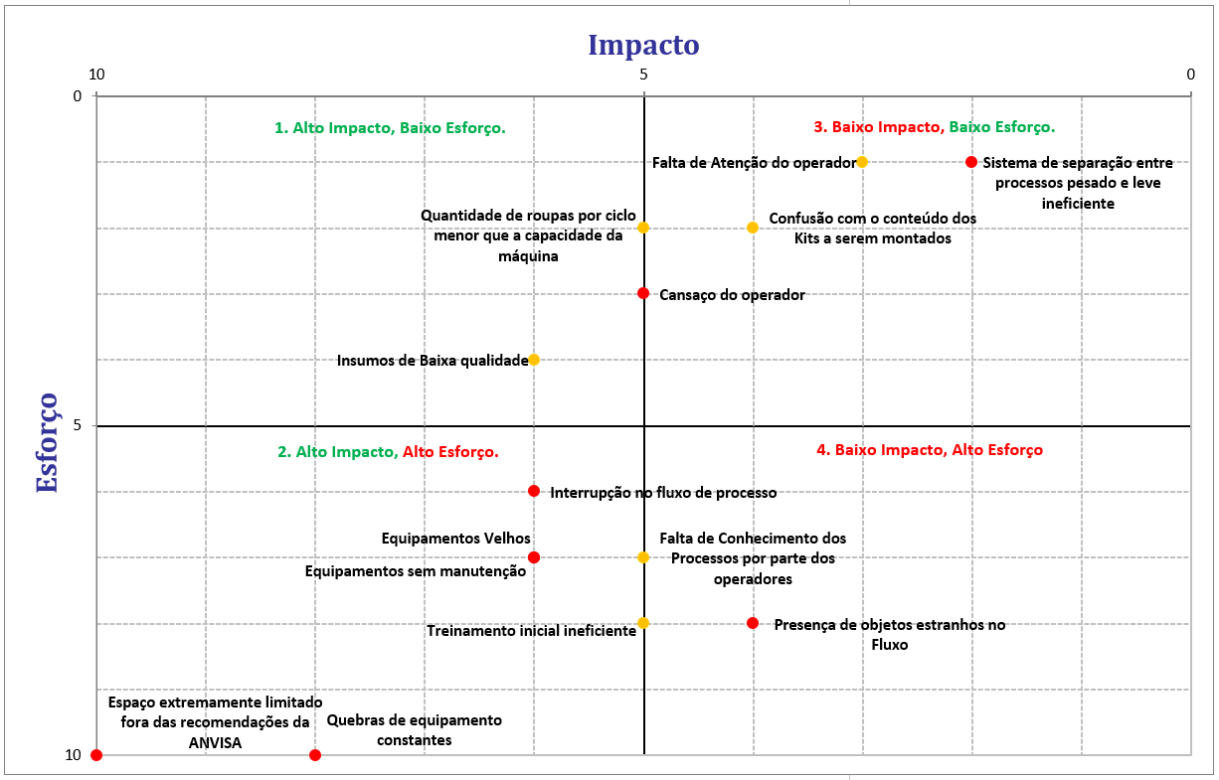
MATRIZ DE ESFORÇO E IMPACTO

Slide 36
GARGALO DO PROCESSO
Problema percebido em visita, a formação de estoque é claramente perceptível.
Foi percebido que, o ritmo de saída de roupas nesta etapa é incompatível com o ritmo de entrada. Os operadores que são responsáveis por dobrar a roupa na saída da máquina, não conseguem acompanhar o ritmo da própria máquina.
Há uma deficiência de processo na dobradura da roupa.
Notes:
Já que atacar todos os problemas de uma só vez não é uma solução viável, nós optamos por enfrentar o gargalo da produção, que de modo perceptível consiste na etapa de Calandragem das roupas.
Esse processo possui um ritmo de saída incompatível com o ritmo de entrada das roupas, de modo que a formação de estoque intermediário acaba sendo inevitável.
Essa limitação não só traz prejuízos produtivos, por atrasar o resto da produção em si, como também pode acarretar em acidentes envolvendo tanto os funcionários quanto o maquinário do local, já que a disposição do estoque no chão da lavanderia acaba sendo incorreta e desorganizada.

Slide 37
CINCO PORQUES – CALANDRA
Por que a calandra é o gargalo do processo?
Pois há a geração de estoque antes do equipamento.
Por que é gerado o estoque?
Pois o equipamento não calandra as roupas rápido o suficiente.
Por que não calandra rápido o suficiente?
Pois ele acumula roupas na saída.
Por que a calandra acumula roupas na saída?
Pois a capacidade de alimentação é maior do que a capacidade dos operadores dobrarem as roupas.
Por que a capacidade de dobradura é menor?
Pois a dobra manual da roupa requer tempo para a execução da tarefa.

Slide 38
DIAGRAMA DE ISHIKAWA – CALANDRA
MÃO DE OBRA
MATERIAIS
MEIO AMBIENTE
Roupas emaranhadas
Pouco espaço para o
operador se
movimentar
Cansaço do Operador
Roupas molhadas
GERAÇÃO DE ESTOQUE NA CALANDRA
Output de roupas
menor do que o possível
Input de roupas menor
do que o possível
Falta de atenção do Operador
Alta rotatividade
Equipamento sem
manutenção apropriada
Número insuficiente de
máquinas
MÁQUINA
MEDIDA
MÉTODO
Notes:
Sabendo que a Calandra é então o gargalo do processo, a elaboração do Diagrama de Ishikawa veio em seguida, permitindo um melhor entendimento das possíveis causas da geração de estoques intermediários na área da calandra.
Seguindo a mesma linha de raciocínio do Ishkawa do processo como um todo, o reconhecimento das causas da geração de estoque na calandra como gargalo do processo permitiu o ranqueamento das mesmas por critério de criticidade, através da Matriz de Causa e Efeito a seguir.

Slide 39
MATRIZ DE CAUSA E EFEITO – CALANDRA
ITEM | POSSÍVEL CAUSA | Output: Diminuição da agilidade do processo Peso 8 |  | Output: Impacto direto na segurança do local Peso 6 |  | Output: Custos Desnecessários Peso 6 |  | Output: Tempo ocioso do trabalhador Peso 4 |  | PONTUA- ÇÃO
1 | Equipamento sem manutenção | 6 | 36 | 8 | 64 | 8 | 32 | 6 | 36 | 168
2 | Pouco espaço para o operador se movimentar | 8 | 48 | 8 | 64 | 2 | 8 | 4 | 24 | 144
3 | Equipamento pouco eficiente | 8 | 48 | 2 | 16 | 6 | 24 | 8 | 48 | 136
4 | Falta de atenção do operador | 4 | 24 | 4 | 32 | 4 | 16 | 8 | 48 | 120
5 | Maquinário antigo | 6 | 36 | 4 | 32 | 8 | 32 | 2 | 12 | 112
6 | Cansaço do operador | 4 | 24 | 4 | 32 | 4 | 16 | 6 | 36 | 108
7 | Output de roupas menor do que o possível | 8 | 48 | 2 | 16 | 4 | 16 | 4 | 24 | 104
8 | Alta rotatividade (LER) | 4 | 24 | 4 | 32 | 4 | 16 | 4 | 24 | 96
9 | Parametros de processo não são modificados com o tipo de roupa | 4 | 24 | 4 | 32 | 6 | 24 | 2 | 12 | 92
10 | Input de roupas menor do que o possível | 6 | 36 | 2 | 16 | 4 | 16 | 4 | 24 | 92

Slide 40
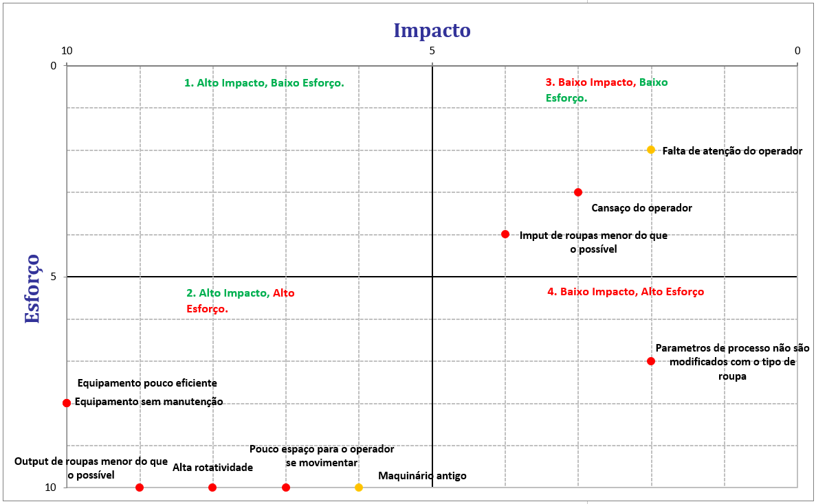
MATRIZ DE ESFORÇO E IMPACTO – CALANDRA

Slide 41
PROPOSTAS DE OTIMIZAÇÃO
PARA A SOLUÇÃO DO PRESENTE PROBLEMA SUGERE-SE PARA O EQUIPAMENTO CALANDRA:
Retrofit das calandras atuais.
Substituição do equipamento por um mais moderno.
Compra de equipamento de dobra.
Terceirização de parte da produção.
Notes:
Cogitou-se a compra de um equipamento mas não tinha espaço.

Slide 42
PROPOSTAS DE OTIMIZAÇÃO
PARA A SOLUÇÃO DO PRESENTE PROBLEMA SUGERE-SE PARA O PROCESSO:
Criação de um sobre estoque para atender apenas à demandas de rouparia extra.
Estabelecimento de horários para a entrega de rouparia extra.
Notes:
Cogitou-se a compra de um equipamento mas não tinha espaço.

Slide 43
CONSIDERAÇÕES FINAIS
1
2
Planejar a adequação dos equipamentos à NR-12
3
Analisar conformidade dos equipamentos à NR 12.
Sistemática de análise de processos, através de metodologia Six Sigma.
Checklist de controle.
Dashboard de controle e informação.
36 ações para resolução de problemas comuns às máquinas.
45 ações para problemas específicos.
Análise do processo, utilizando a metodologia Six Sigma.
Sugestões que podem vir a melhorar a produtividade.

Slide 44
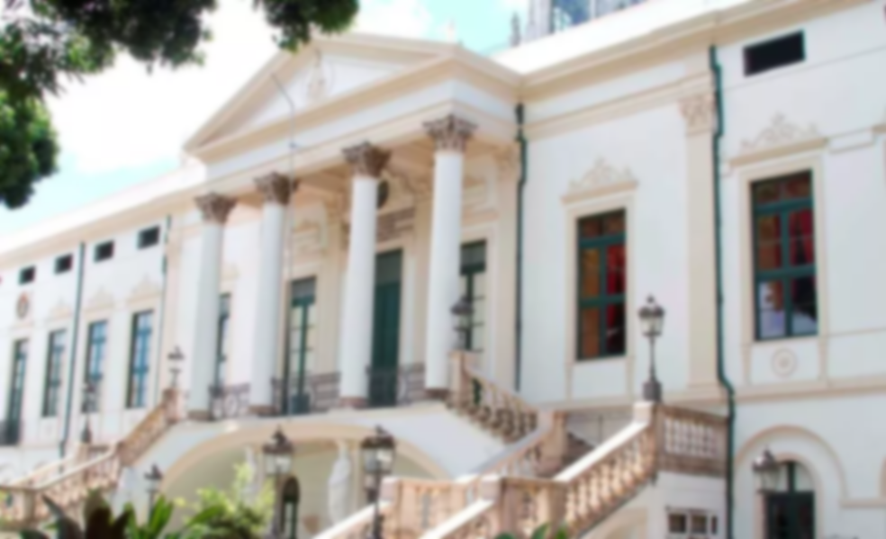
AGRADECIMENTOS
Gostaríamos de agradecer ao nosso orientador, Rodolfo Exler, por todo o apoio e condução no decorrer do desenvolvimento do projeto;
Ao HSI por nos possibilitar trabalhar em cima das suas demandas;
Ao professor João Lucas da Hora pelos ensinamentos acerca da metodologia TheoPrax;
Ao nosso coordenador de curso Guilherme Souza, por tudo o que foi feito durante a totalidade do curso;
E a todos os nossos colegas e amigos que de diversas formas nos auxiliaram nesse trabalho.
Notes:
Gostaríamos de agradecer a todos os envolvidos nesse período de desenvolvimento do trabalho. Principalmente ao nosso orientador, Rod, por ser nosso guia nessa etapa da nossa formação, ao HSI por nos possibilitar trabalhar em cima das suas demandas, ao professor João pelos ensinamentos sobre o TheoPrax e ao nosso coordenador de curso, Guilherme, por toda a condução, ensinamentos e ajuda no decorrer do nosso curso. Obrigada pela atenção.

Slide 45
REFERÊNCIAS
AGÊNCIA NACIONAL DE VIGILÂNCIA SANITÁRIA. Processamento de Roupas de Serviços de Saúde: Prevenção e controle de riscos. 1. ed. Brasília: ANVISA, 2009. 102 p. ISBN 978-85-88233-34-8. Disponível em: http://www.anvisa.gov.br/servicosaude/manuais/processamento_roupas.pdf. Acesso em: 3 out. 2019.
CANÇADO, Thais Orrico de Brito et al. Lean Six Sigma and anesthesia. REVISTA BRASILEIRA DE ANESTESIOLOGIA, Brasil, 10 dez. 2018. DOI 10.1016/j.bjane.2019.09.004. Disponível em: https://doi.org/10.1016/j.bjane.2019.09.004. Acesso em: 6 nov. 2019.
COSKUN, Abdurrahman et al. Six Sigma and Calculated Laboratory Tests. Clinical Chemistry, Turquia, v. 52, ed. 4, p. 770-771, 1 abr. 2006. DOI 10.1373/clinchem.2005.064311. Disponível em: https://doi.org/10.1373/clinchem.2005.064311. Acesso em: 8 nov. 2019.
MINISTÉRIO DO TRABALHO (Brasília). Escola Nacional de Inspeção do Trabalho. Norma Regulamentadora 12, 30 de julho de 2019. NR-12 - SEGURANÇA NO TRABALHO EM MÁQUINAS E EQUIPAMENTOS, 30 jul. 2019. Brasil, 2019. Disponível em: https://enit.trabalho.gov.br/portal/images/Arquivos_SST/SST_NR/NR-12.pdf. Acesso em: 23 set. 2019.
Notes:
Para finalizar, essas são as referências que usamos durante o desenvolvimento das 3 etapas do nosso projeto.

Slide 46
REFERÊNCIAS
HINES, P. et al. The seven value stream mapping tools. International Journal of Operations & Production Management, Reino Unido, ano 1997, v. 17, n. 1, p. 46-64. Disponível em: https://researchgate.net/publication/235309659_The_seven_value_stream_mapping_tools. Acesso em: 7 nov. 2019.
Infecção Hospitalar na Lavanderia. SITEC, 1993.
MINISTÉRIO DA SAÚDE (Brasília). SECRETARIA NACIONAL DE AÇÕES BÁSICAS DE SAÚDE. Manual de Lavanderia Hospitalar. Brasília: Centro de Documentação do Ministério da Saúde, 1986. Disponível em: https://bvsms.saude.gov.br/bvs/publicacoes/lavanderia.pdf. Acesso em: 3 out. 2019.
MINISTÉRIO DO TRABALHO (Brasília). Escola Nacional de Inspeção do Trabalho. Norma Regulamentadora 13, 18 de dezembro de 2018. NR-13: CALDEIRAS, VASOS DE PRESSÃO, TUBULAÇÕES E TANQUES METÁLICOS DE ARMAZENAMENTO, [S. l.], 18 dez. 2018. Disponível em: https://enit.trabalho.gov.br/portal/images/Arquivos_SST/SST_NR/NR-13.pdf. Acesso em: 22 set. 2019.
Notes:
Para finalizar, essas são as referências que usamos durante o desenvolvimento das 3 etapas do nosso projeto.

Slide 47
REFERÊNCIAS
PARKASH, S. et al. Supplier Performance Monitoring And Improvement (Spmi) Through Sipoc Analysis And Pdca Model To The Iso 9001 Qms In Sports Goods Manufaturing Industry. LogForum, Polônia, ano 1, v. 7, n. 4, 5 out. 2011. Scientific Journal of Logistics. Disponível em: https://www.logforum.net/pdf/7_4_1_11.pdf. Acesso em: 6 nov. 2019.
PONTES, Maria Úrsula Milfont. LAVANDERIA HOSPITALAR CENTRAL – O DESAFIO DO SEU ESPAÇO. Faculdade de Arquitetura, Universidade Federal da Bahia, Salvador, 2008. Disponível em: http://bvsms.saude.gov.br/bvs/publicacoes/monografias/lavanderia_hospitalar_central.pdf. Acesso em: 3 out. 2019.
UNIVERSIDADE FEDERAL DO TRIÂNGULO MINEIRO. Comissão de Controle de Infecção Hospitalar. PROTOCOLOS DE CONTROLE DE INFECÇÃO: Protocolo de Prevenção e Controle de Infecção referente ao Processamento de Roupas de Serviços de Saúde Protocolo de Prevenção e Controle de Infecção referente ao Processamento de Roupas de Serviços de Saúde. Minas Gerais: [s. n.], Fevereiro 2013. Disponível em: http://www2.ebserh.gov.br/documents/147715/148046/Protocolo_-_Reprocessamento_de_Roupas_Servicos_Saude.pdf/3db17199-6bd8-41ea-b180-f7d0
dba071f4. Acesso em: 3 out. 2019
Notes:
Para finalizar, essas são as referências que usamos durante o desenvolvimento das 3 etapas do nosso projeto.

Slide 48
ENCERRAMENTO
OBRIGADO PELA ATENÇÃO!
EQUIPE:
Daniel Imperial
Francisco Almeida
Júlia Mattos
Juliana Limmer
Vinicius Luduvique
Notes:
Para finalizar, essas são as referências que usamos durante o desenvolvimento das 3 etapas do nosso projeto.

